Slide 1
LAVANDERÍA LAVIXA
Avance del Sistema — Semana 1
Núcleo operativo: Pedidos · Cuadre de Caja · Clientes y fidelización
Presentado a: Mequias Inosencio Canavire Aguilar Presenta: Caleb Luna — LunaIT Solution
Sábado 11 / Domingo 12 de julio, 2026

Slide 2
¿Qué se comprometió para esta semana?
Según el Acta de Conformidad y Alcance — Semana 1
1
Pedidos
Registro, seguimiento por área, tickets, búsqueda rápida y alertas de recojo.
2
Cuadre de Caja
Ingresos reales por método de pago, gastos categorizados y utilidad neta automática.
3
Clientes y fidelización
Búsqueda rápida de clientes y sistema de puntos por compra.
Objetivo de hoy: mostrar los 3 módulos ya funcionando de punta a punta, con datos reales.
Lavandería Lavixa — Avance Semana 1
LunaIT Solution

Slide 3
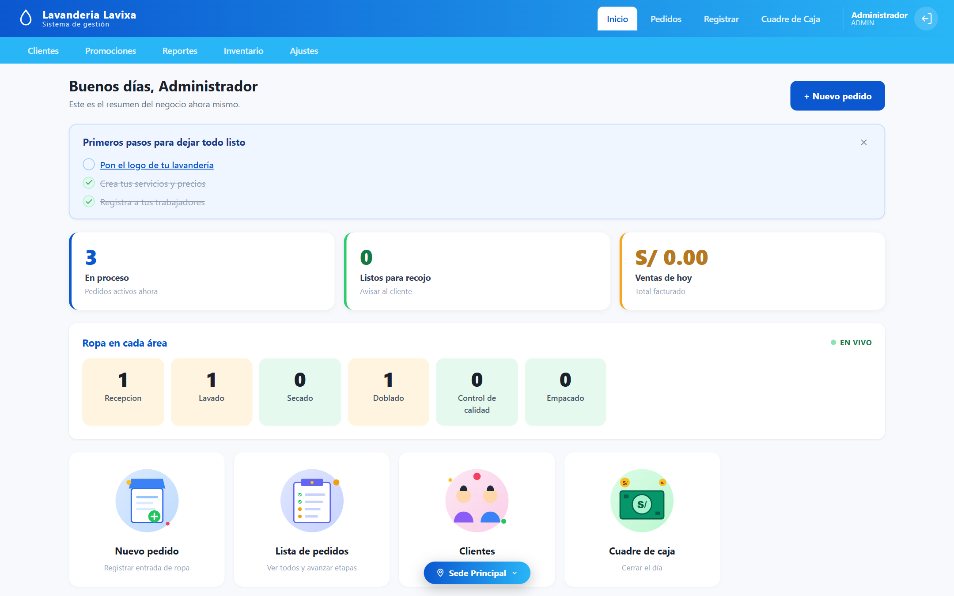
1
Módulo Pedidos
Panel de inicio
Resumen del negocio en tiempo real: pedidos activos, listos para recojo, ventas del día y cuántas prendas hay en cada área del proceso — todo en una sola pantalla, sin cuadernos ni Excel.
EN VIVO
Se actualiza solo, cada 30 segundos
Demo en vivo — Dashboard
LunaIT Solution

Slide 4
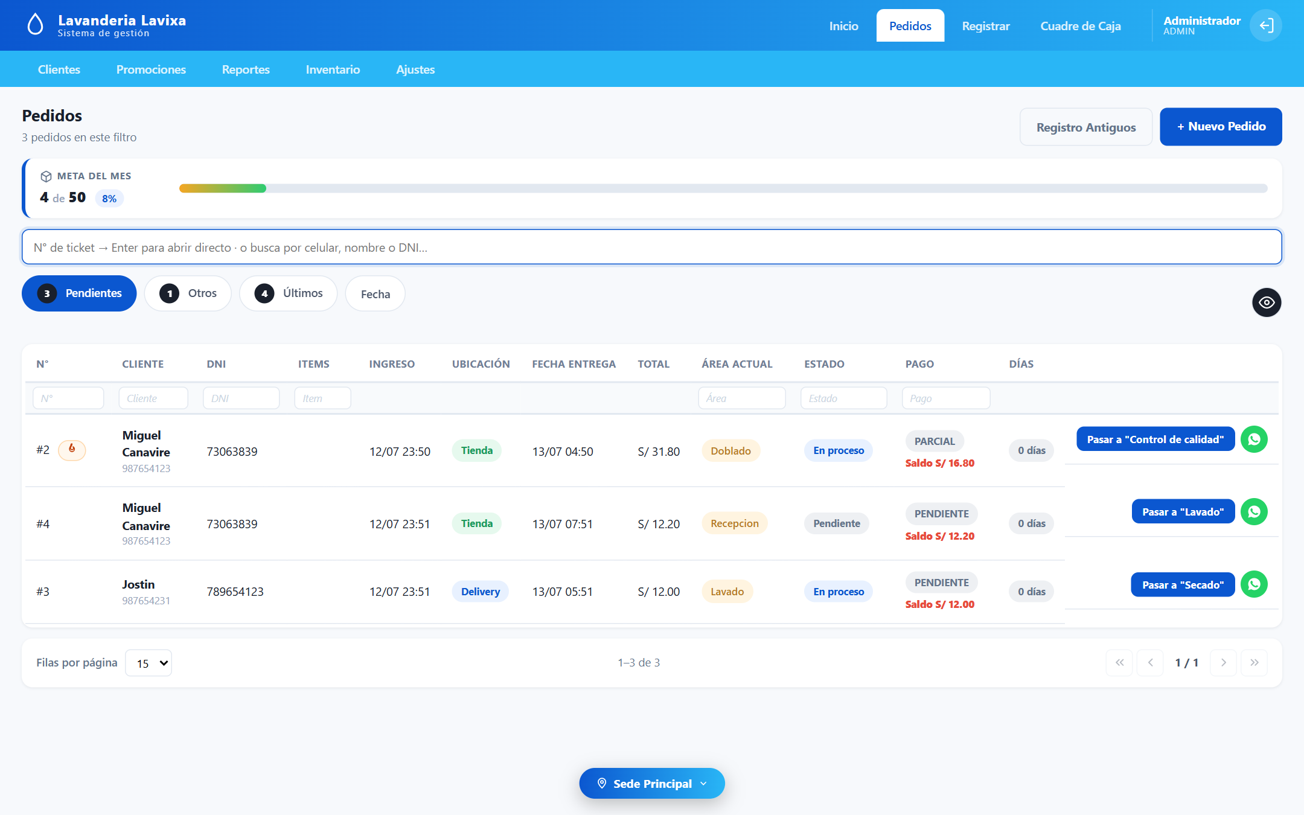
•
Lista de pedidos, con filtros reales
Búsqueda directa por N° de ticket, nombre, celular o DNI.
Pestañas: Pendientes, Otros, Últimos y por Fecha.
Meta mensual de pedidos, visible de un vistazo.
Marca de pedidos urgentes.
Acción de avanzar de área con un clic, sin abrir el detalle.
Demo en vivo — Pedidos
LunaIT Solution

Slide 5
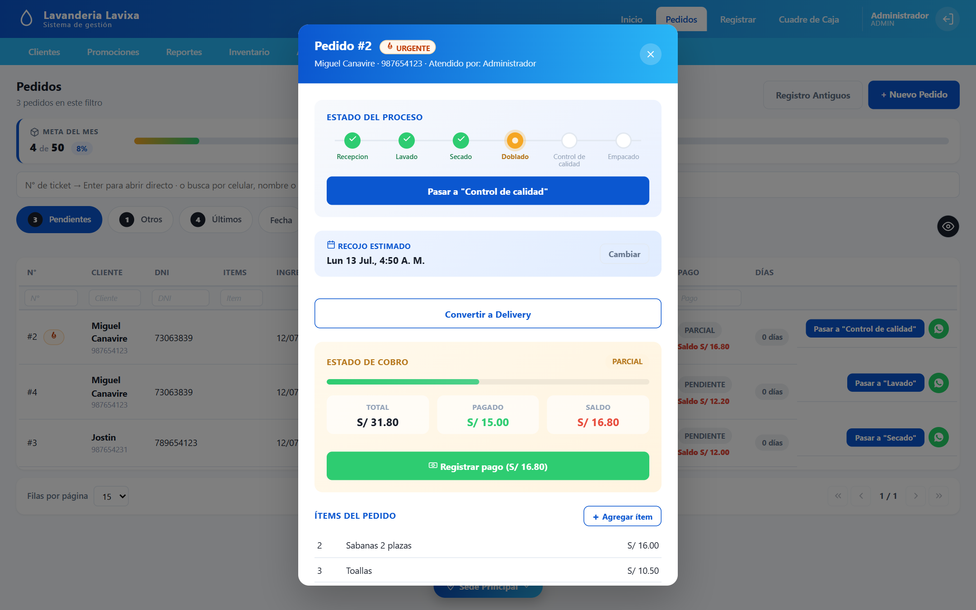
El seguimiento completo de cada pedido
Estado del proceso, fecha de entrega, cobros e ítems — todo en un solo lugar
Timeline visual
Recepción → Lavado → Secado → Doblado → Control de calidad → Empacado.
Cobro parcial o total
Saldo pendiente siempre visible; no se puede entregar sin cobrar.
Urgente
Marca visible cuando el cliente pagó por atención prioritaria.
Demo en vivo — Detalle de pedido
LunaIT Solution

Slide 6
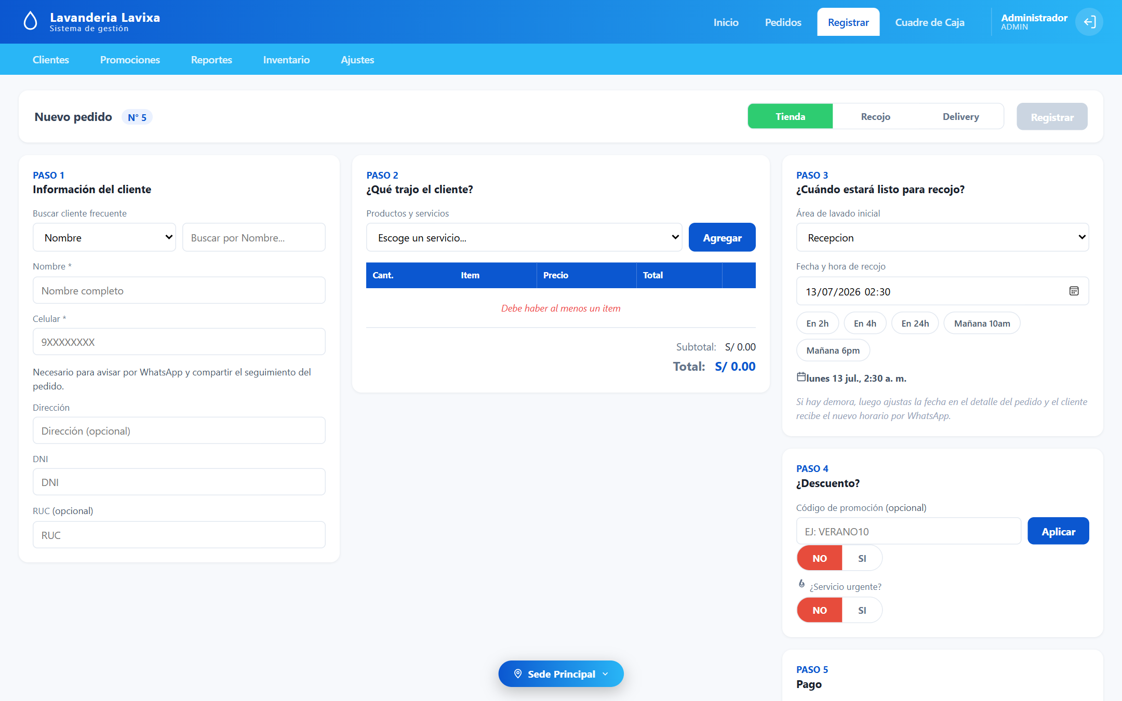
Registrar un pedido nuevo en menos de 1 minuto
+
1
Datos del cliente
2
¿Qué trajo?
3
Fecha de recojo
4
Descuento / urgencia
5
Pago inicial
Tres modalidades: Tienda, Recojo o Delivery — el sistema pide celular y dirección solo cuando corresponde.
Demo en vivo — Registrar pedido
LunaIT Solution

Slide 7
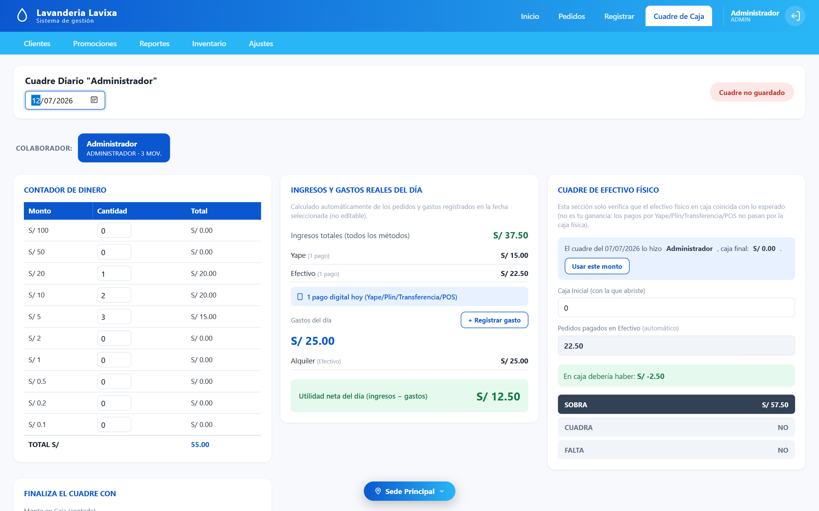
2
Cuadre de Caja diario
S/ 37.50
Ingresos reales del día
S/ 25.00
Gastos categorizados
S/ 12.50
Utilidad neta automática
Separa lo que es efectivo físico de lo que llega por Yape, Plin, transferencia o POS — el cuadre solo exige cuadrar el efectivo.
Demo en vivo — Cuadre de Caja
LunaIT Solution

Slide 8
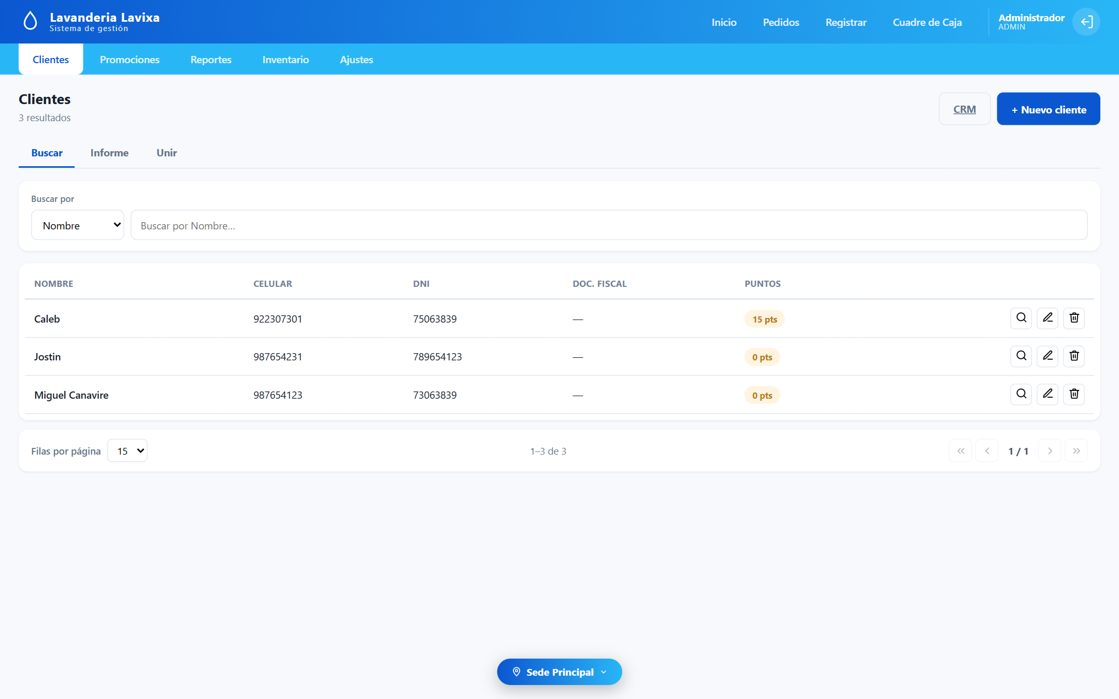
3
Clientes y fidelización
Cada cliente con su historial de compras y puntos acumulados. Búsqueda inmediata por nombre, celular o DNI al momento de registrar un pedido.
Ya construido, listo para Semana 2:
CRM de recompra y cumpleaños próximos.
Demo en vivo — Clientes
LunaIT Solution

Slide 9
Además de lo comprometido, ya avanzamos en...
Bonus de la Semana 1 — no exigido por el acta, pero ya construido y funcionando
✓
Multi-sede
✓
Pagos en línea
✓
Logística
El sistema ya soporta varias sucursales del mismo negocio, cada una con su propia caja.
El cliente puede pagar por WhatsApp con tarjeta o Yape, sin pagarle en efectivo al repartidor.
Asignación de repartidor a pedidos Delivery, visible para el cliente en su seguimiento.
✓
Tablero SLA
✓
Vista gerencial
✓
Facturación SUNAT
Tiempo real de cada área del proceso comparado contra la meta — detecta cuellos de botella.
Ventas, cobros pendientes y utilidad del mes en una sola pantalla.
En configuración y pruebas — conexión directa, sin operador externo.
Lavandería Lavixa — Avance Semana 1
LunaIT Solution

Slide 10
Próximos pasos — Semana 2
Sábado 18 / Domingo 19 de julio — checklist parcial y Cuota 2 (~20/07)
Promociones y descuentos configurables
Usuarios y permisos por módulo
Reportes de ventas, gastos y servicios
Ajustes generales del negocio
Gracias por su confianza.
Caleb Luna — LunaIT Solution

